Slide 1


«Детский сад № 414 комбинированного вида»
Ново-Савиновского района города Казани
«Организация речевой среды, как важнейшее условие развития связной речи дошкольника»
Воспитатель 1 квалификационной категории:
Лукина Татьяна Павловна
http://pedsovet.su/load/0-0-0-32887-20

Slide 2
Связная речь
смысловое развернутое высказывание, обеспечивающее общение и взаимопонимание, обеспечивающее коммуникативную функцию речи
http://pedsovet.su/load/0-0-0-32887-20

Slide 3
Развитие связной речи
Режимные моменты
Организованная образовательная деятельность
Самостоятельная деятельность детей
Семья
http://pedsovet.su/load/0-0-0-32887-20

Slide 4
Задачи воспитателя
Поощрять попытки высказывать свою точку зрения, согласие или несогласие с ответом товарища, формировать умение по плану и образцу рассказывать о предмете, содержании сюжетной картины, составлять рассказ по картинкам, развивать умение составлять рассказы из личного опыта, придумывать свои концовки к сказкам.
Для решения поставленных задач и дальнейшего развития связной речи у дошкольников в ДОУ должна быть создана речевая среда.
http://pedsovet.su/load/0-0-0-32887-20

Slide 5
Речевая среда
Это рационально организованная естественная обстановка, насыщенная разнообразными сенсорными раздражителями, игровыми материалами (предметное окружение, система дидактических игр, игрушки, книги, предметы, обучающие зоны), способствующими обогащению, закреплению, становлению речи.
http://pedsovet.su/load/0-0-0-32887-20

Slide 6
1. Особенности детей возрастной группы
2. Уровень речевого развития каждого ребёнка
3. Интересы и способности детей
При создании речевой среды необходимо учитывать:
http://pedsovet.su/load/0-0-0-32887-20

Slide 7
Основные составляющие речевой среды
Речь взрослых
(правильность, логичность, выразительность, чистота)
Обеспечение развивающей предметно-пространственной среды в ДОУ
Участие родителей в речевом воспитании детей

Slide 8
Модель предметной речевой среды
Центр театрализации
Оборудование и атрибуты для сюжетно – ролевых игр
Книжный центр
Центр речевой активности
http://pedsovet.su/load/0-0-0-32887-20
Развивающая речевая среда

Slide 9
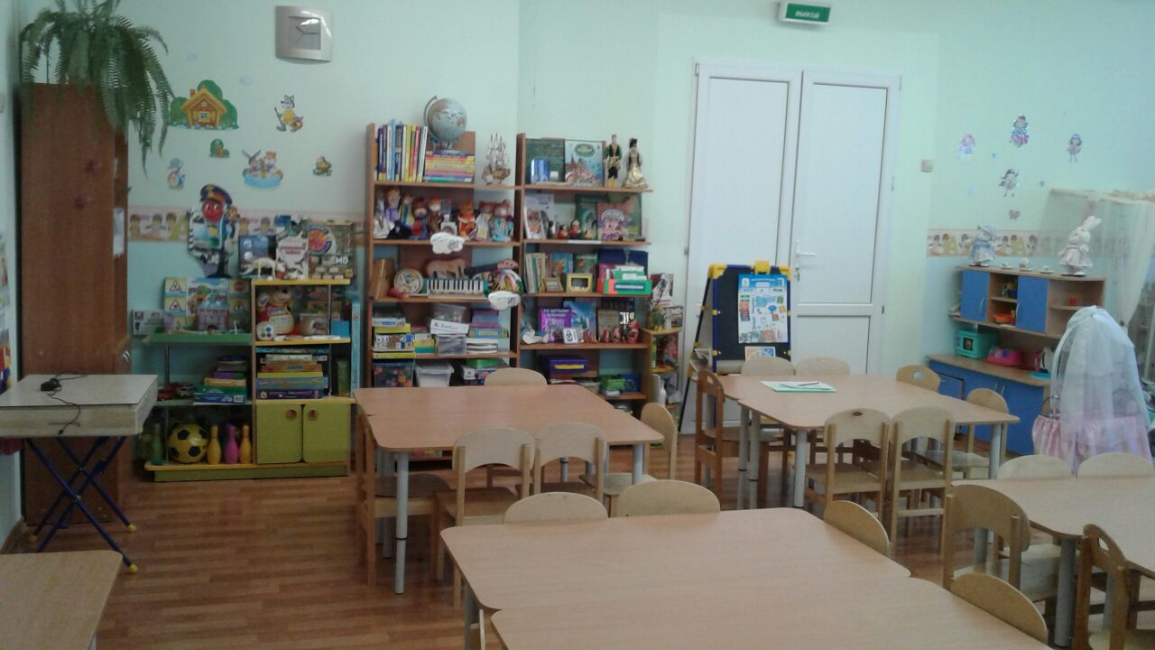
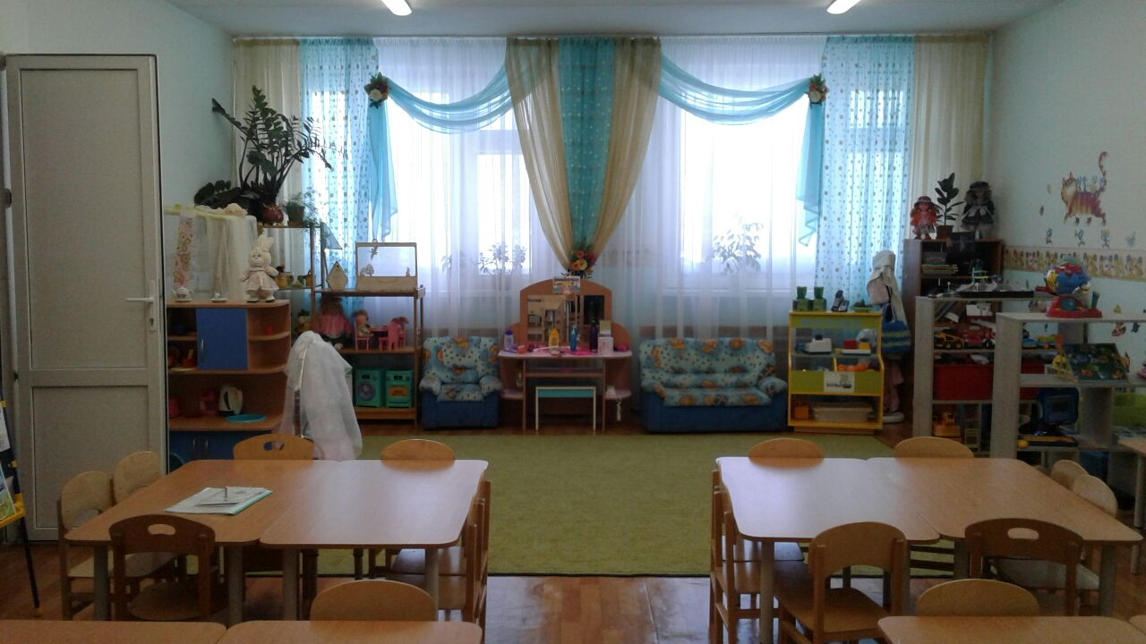
НАША ГРУППА
http://pedsovet.su/load/0-0-0-32887-20

Slide 10
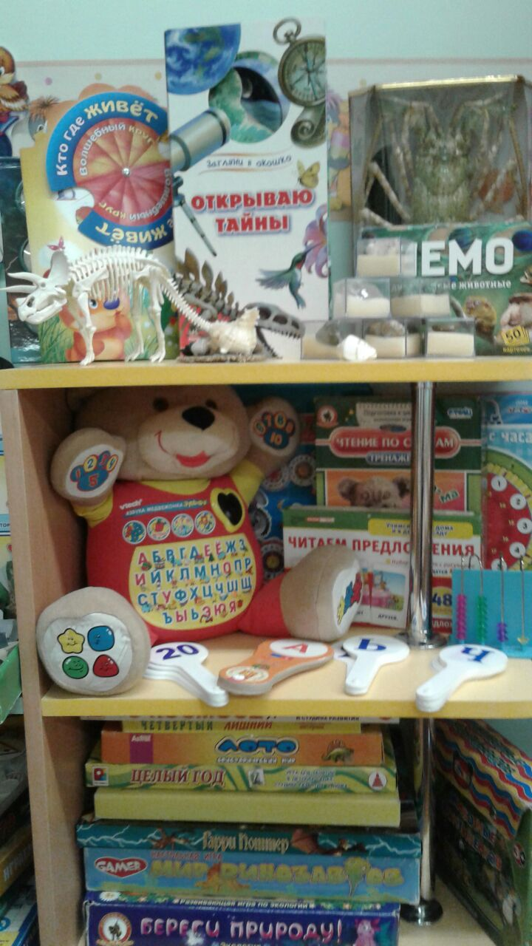
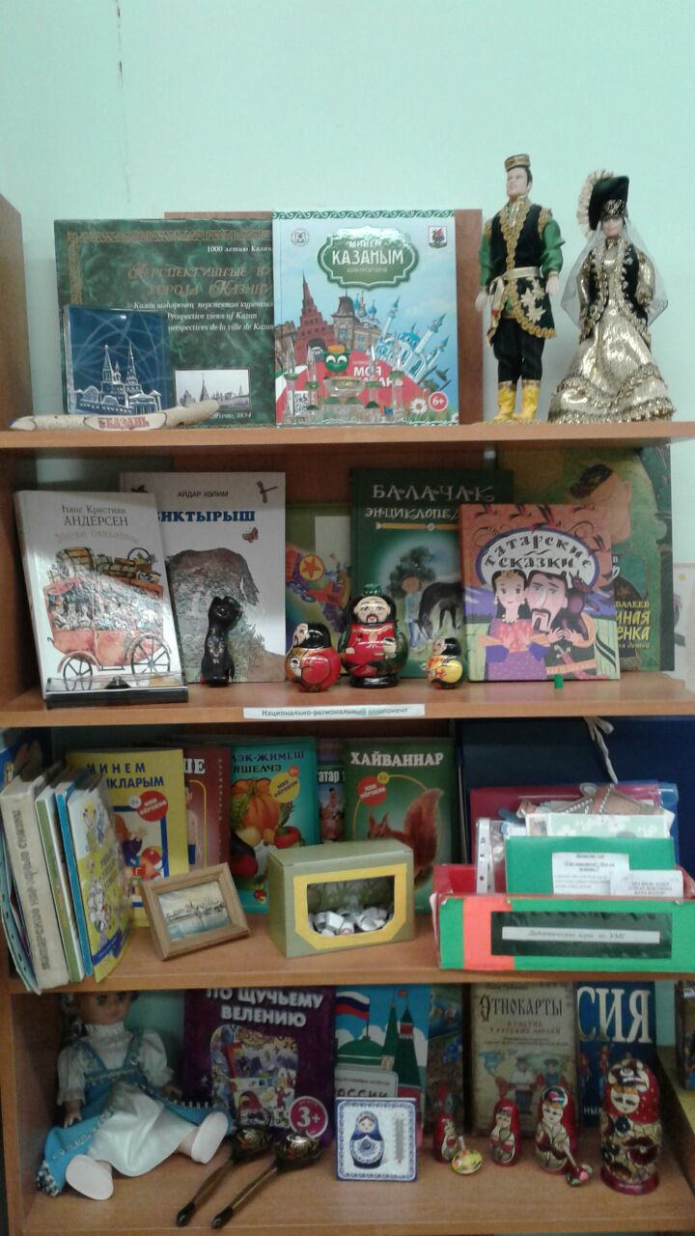
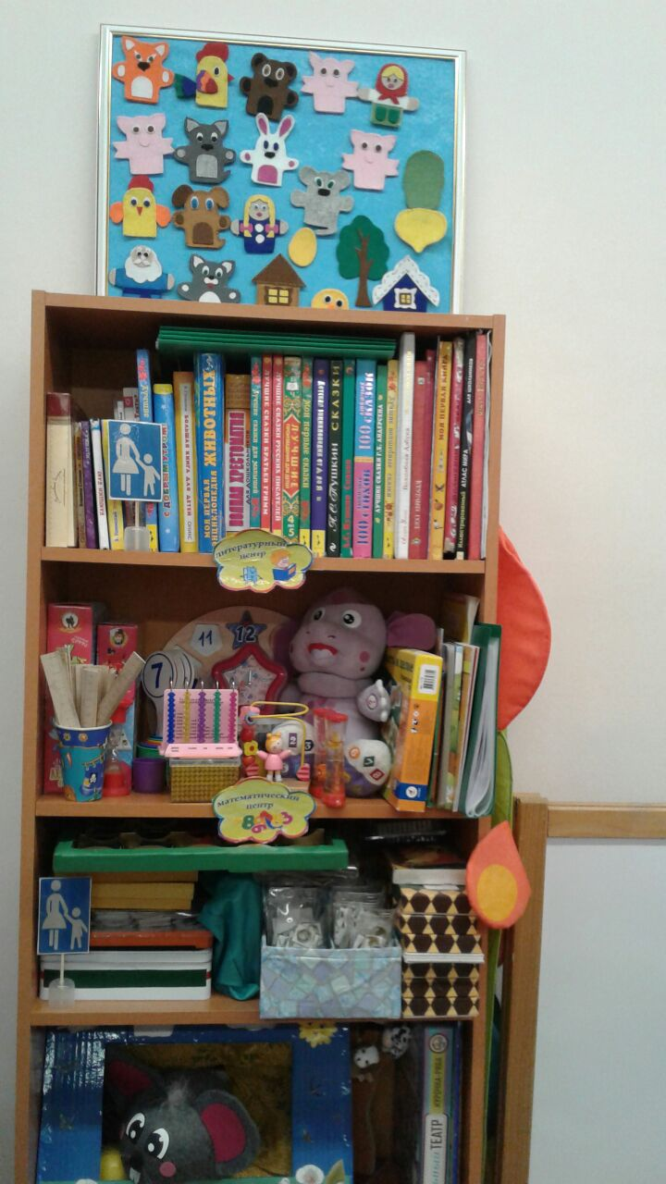
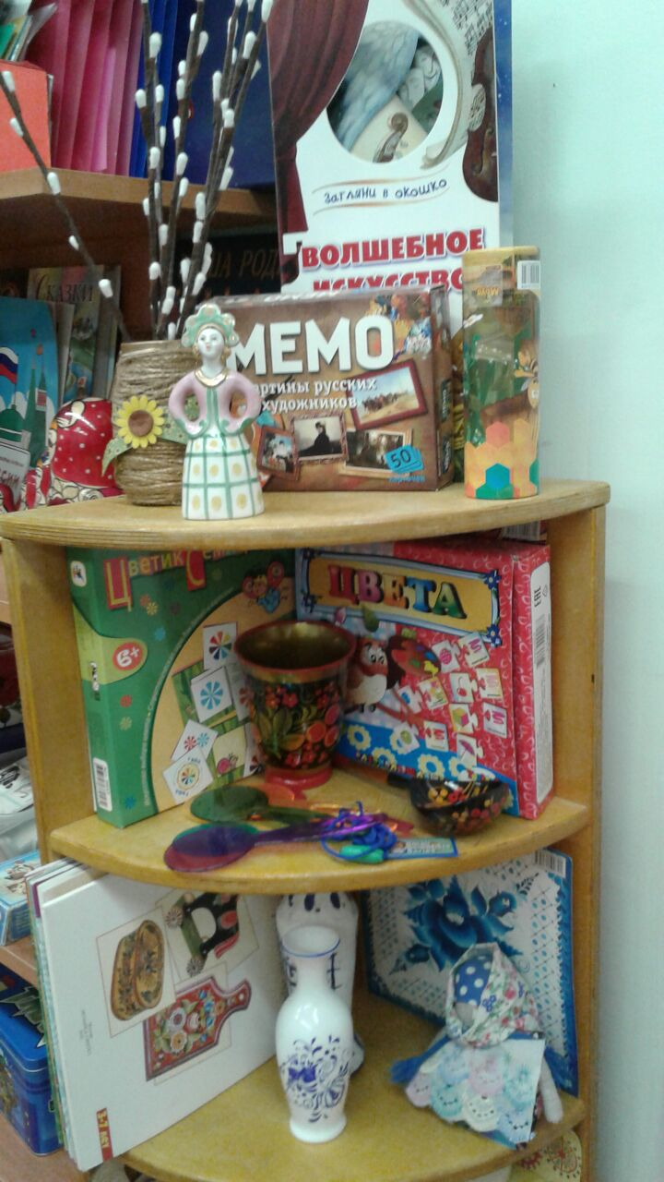
Центр речевой активности
http://pedsovet.su/load/0-0-0-32887-20

Slide 11
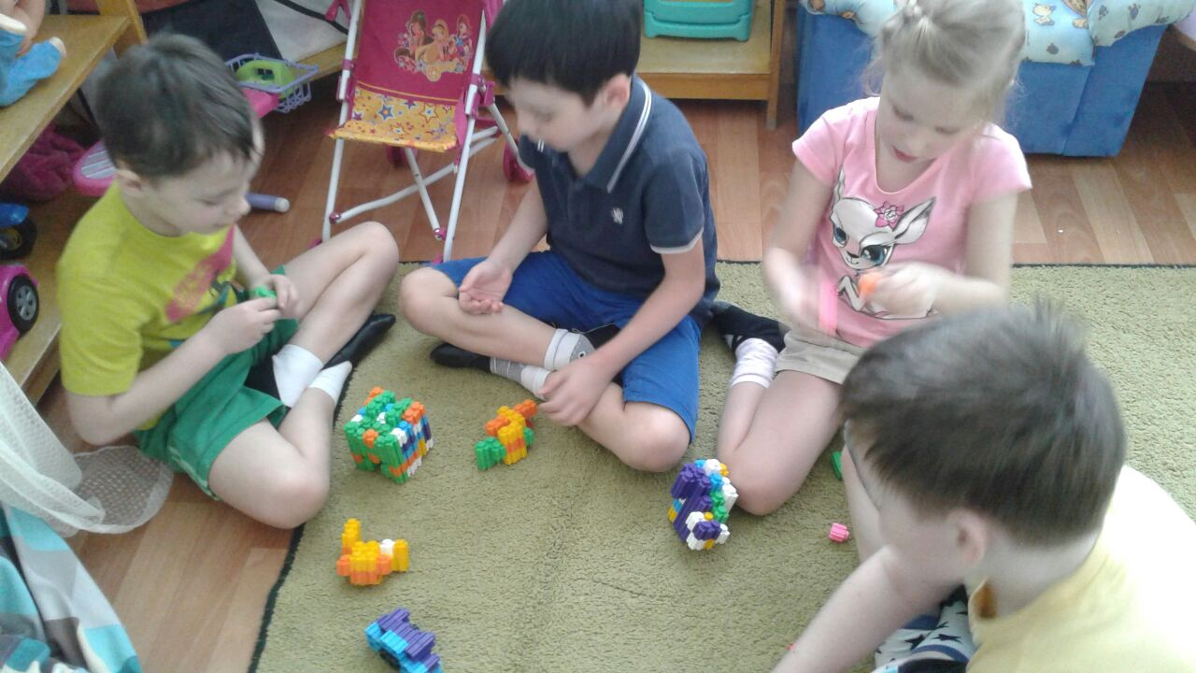
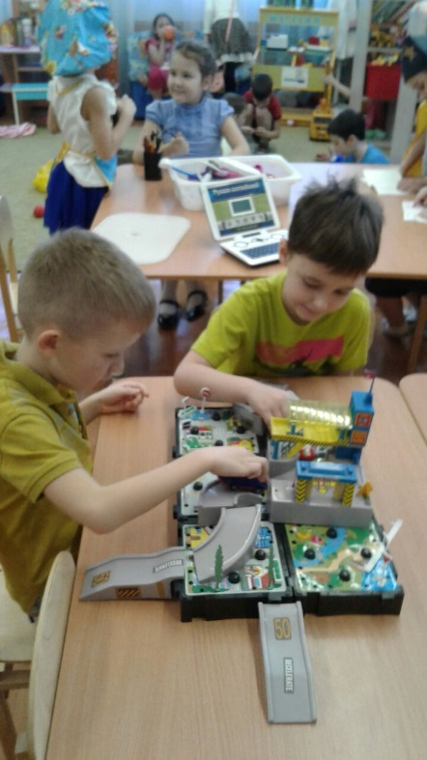
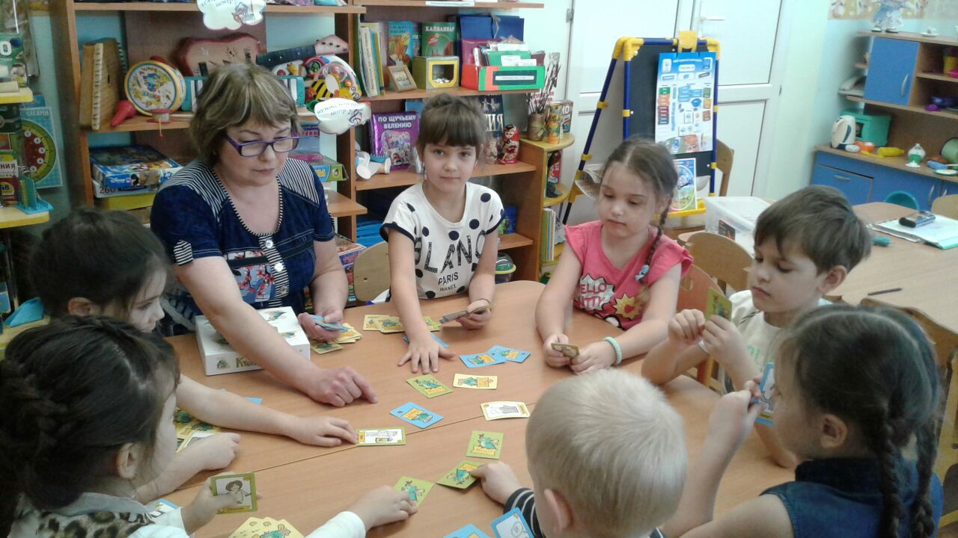
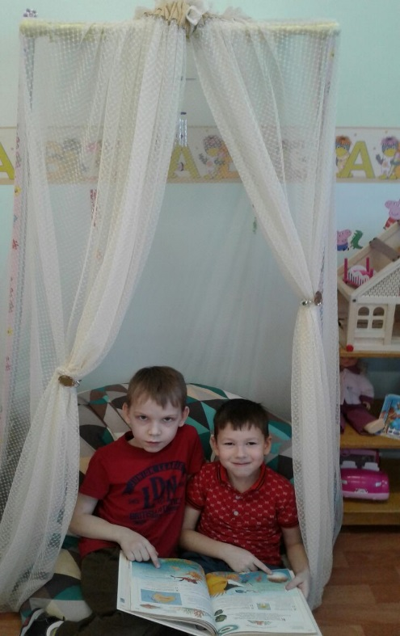
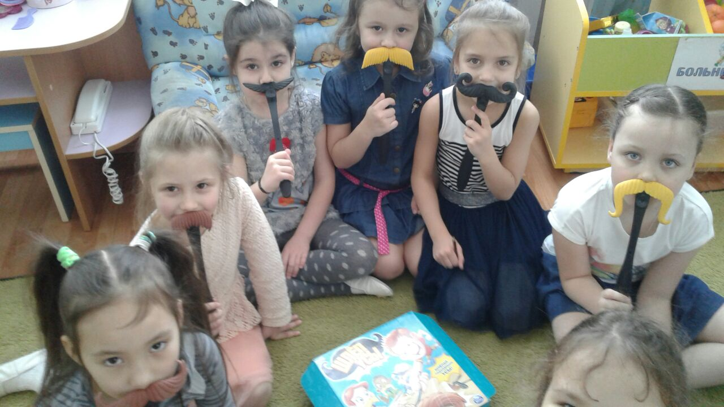
http://pedsovet.su/load/0-0-0-32887-20

Slide 12
Критерии подбора дидактического материала
Разнообразие материала
Соответствие возрасту
Доступность
Системность
Эстетика оформления

Slide 13
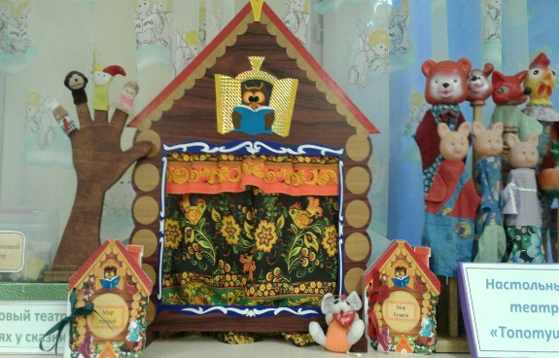
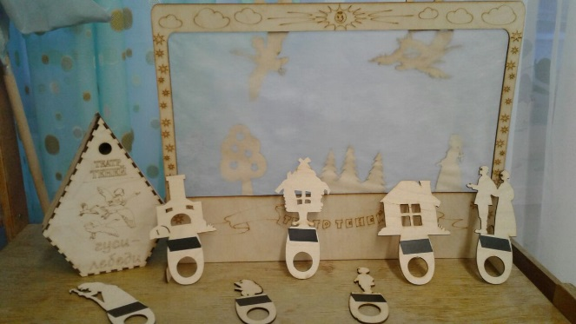
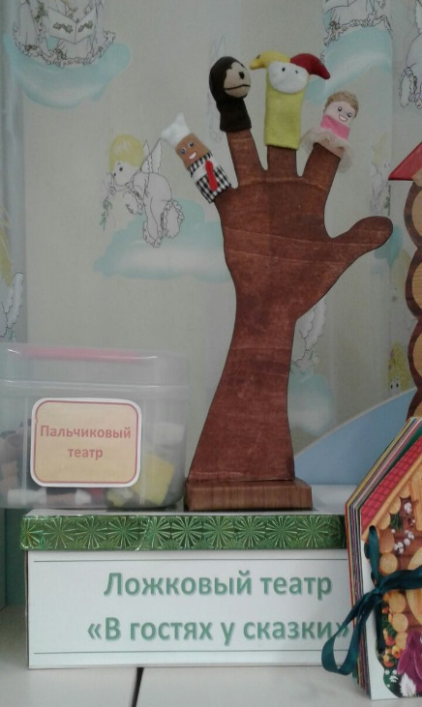
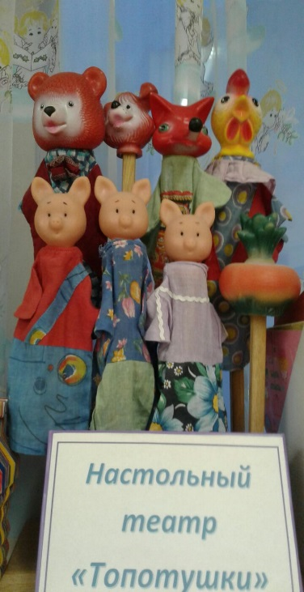
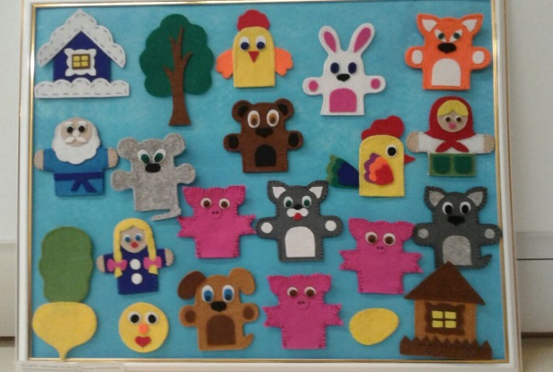
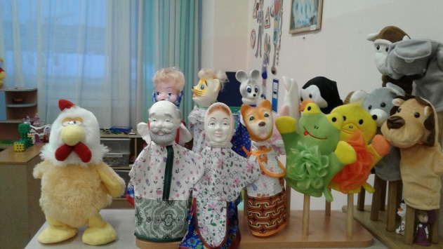
Центр театрализации
http://pedsovet.su/load/0-0-0-32887-20

Slide 14
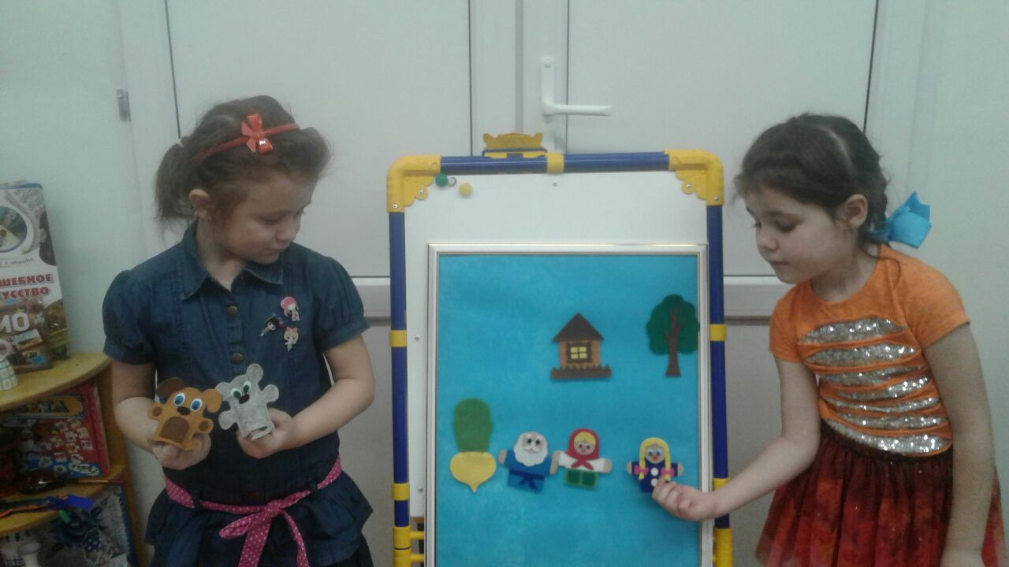
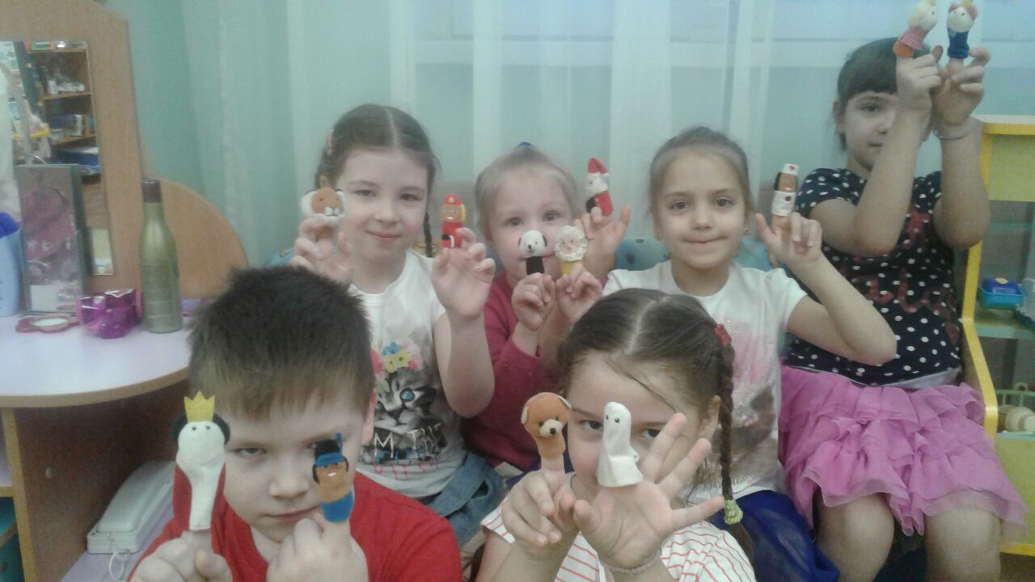
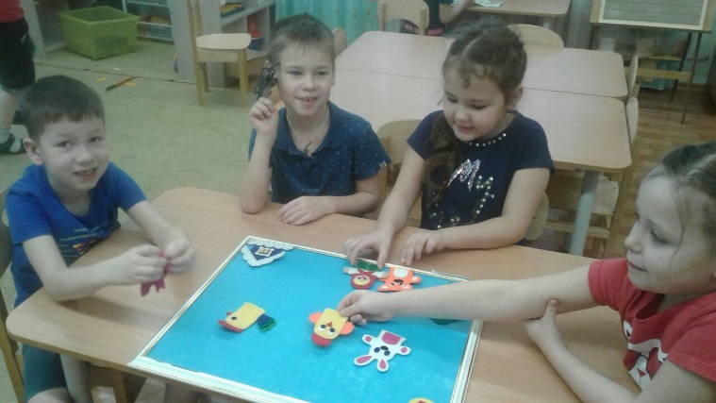
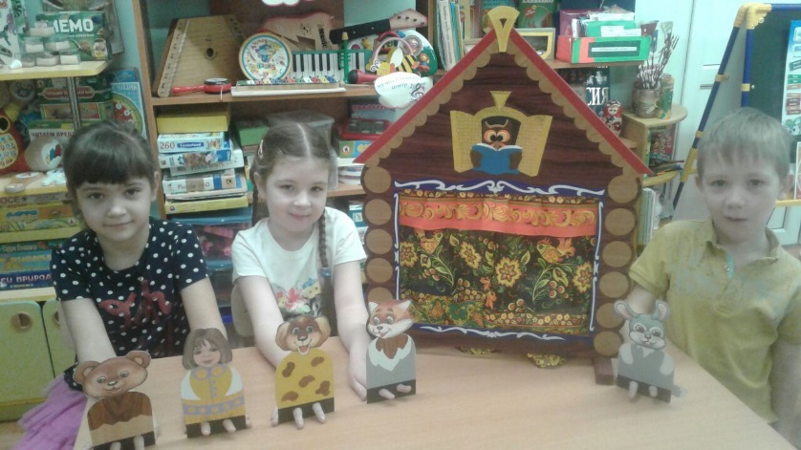
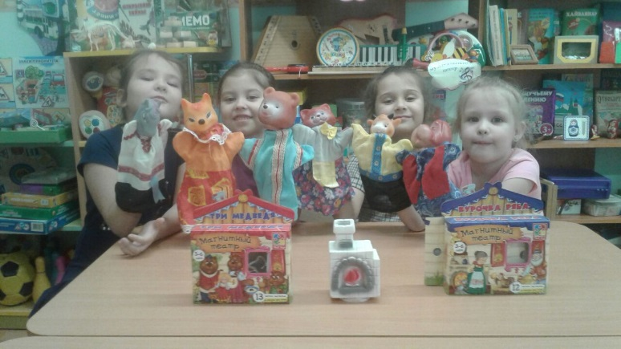
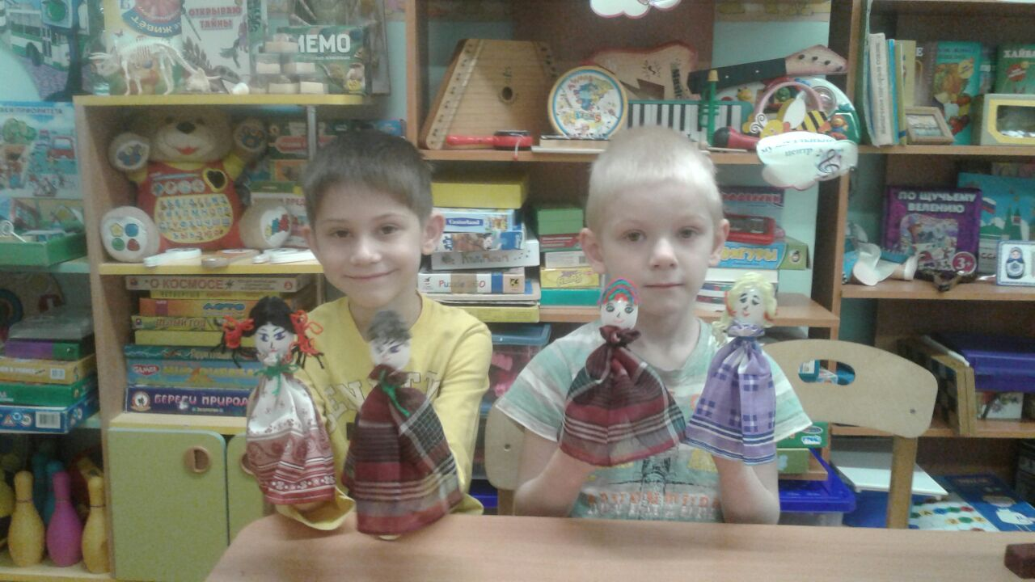
http://pedsovet.su/load/0-0-0-32887-20

Slide 15
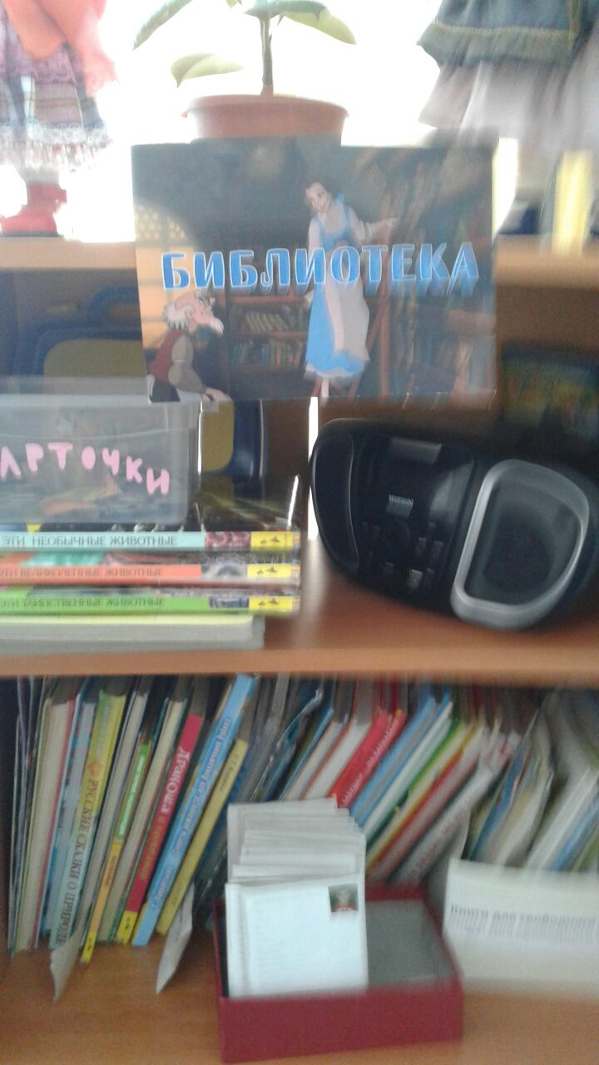
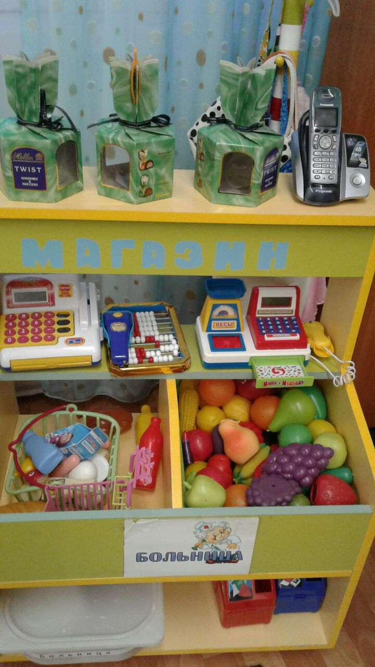
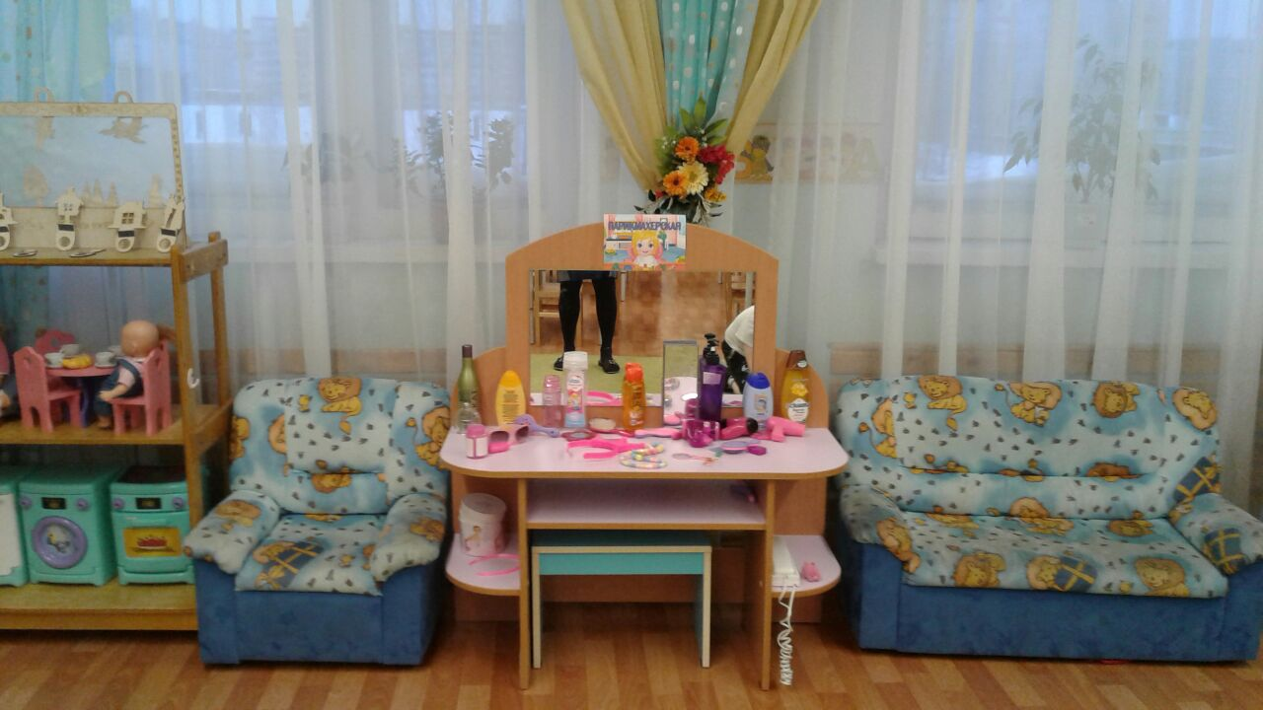
Сюжетно – ролевые игры
http://pedsovet.su/load/0-0-0-32887-20

Slide 16
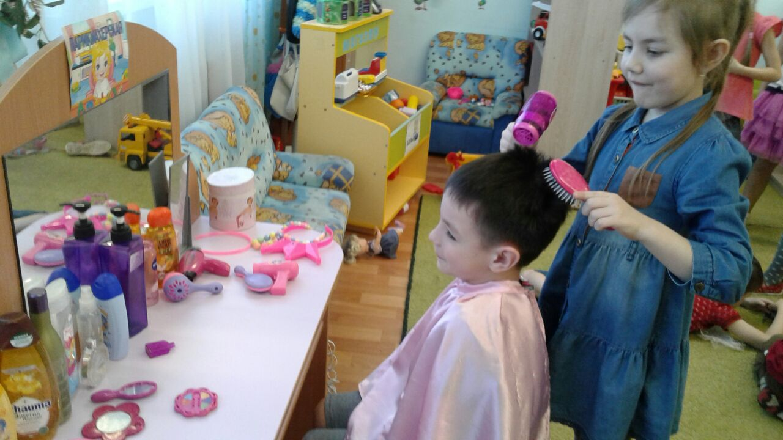
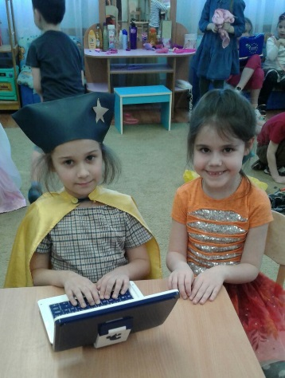
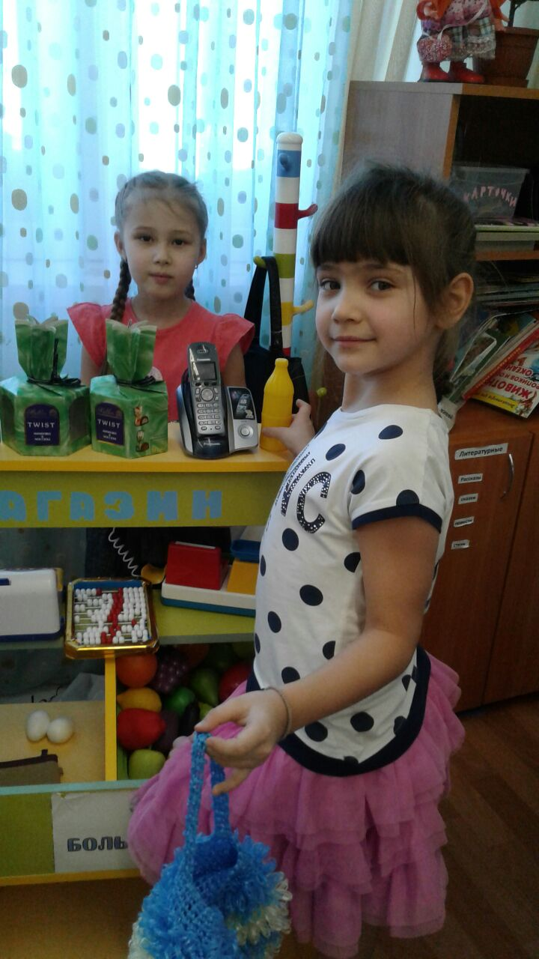
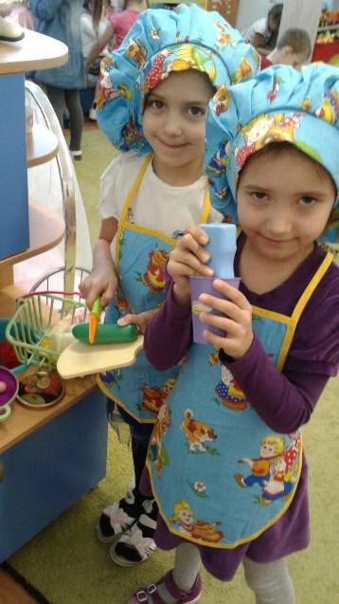
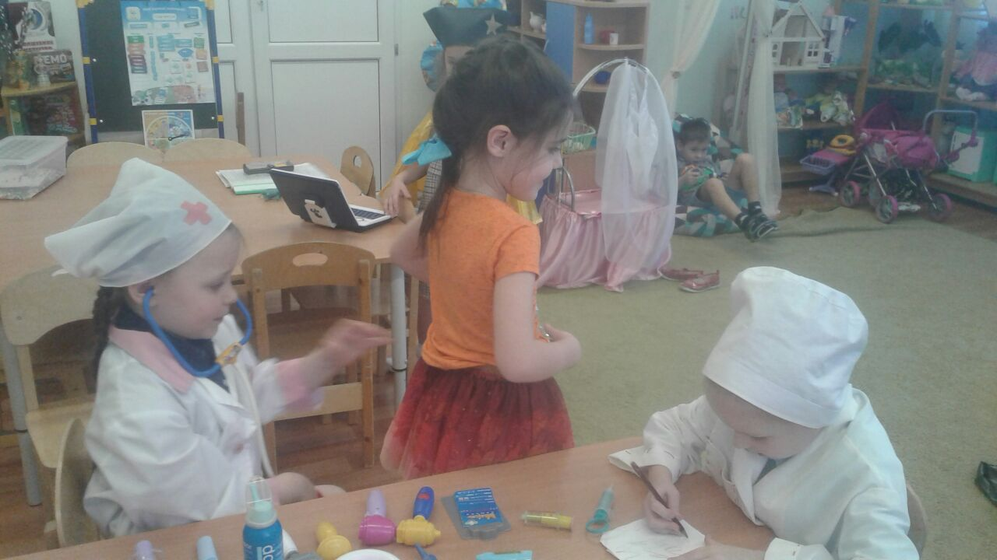
http://pedsovet.su/load/0-0-0-32887-20

Slide 17
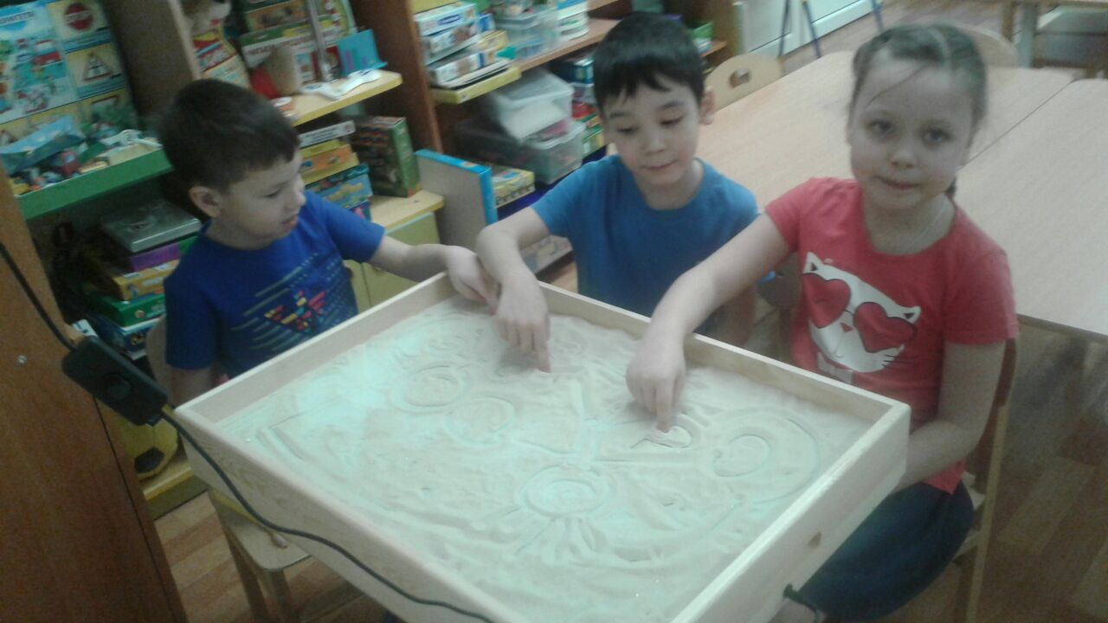
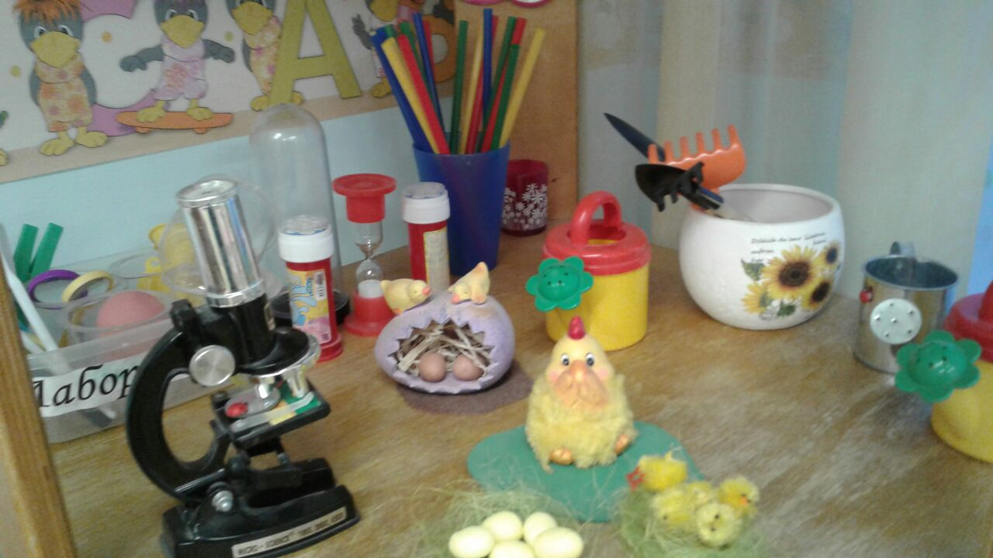
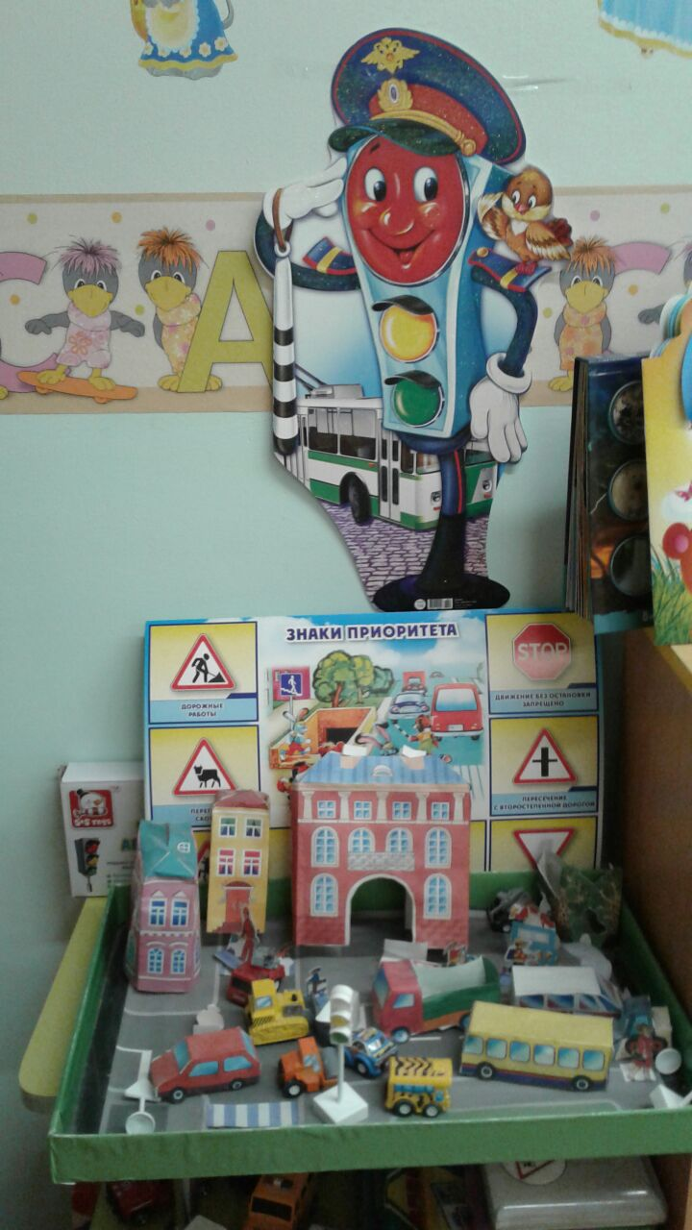
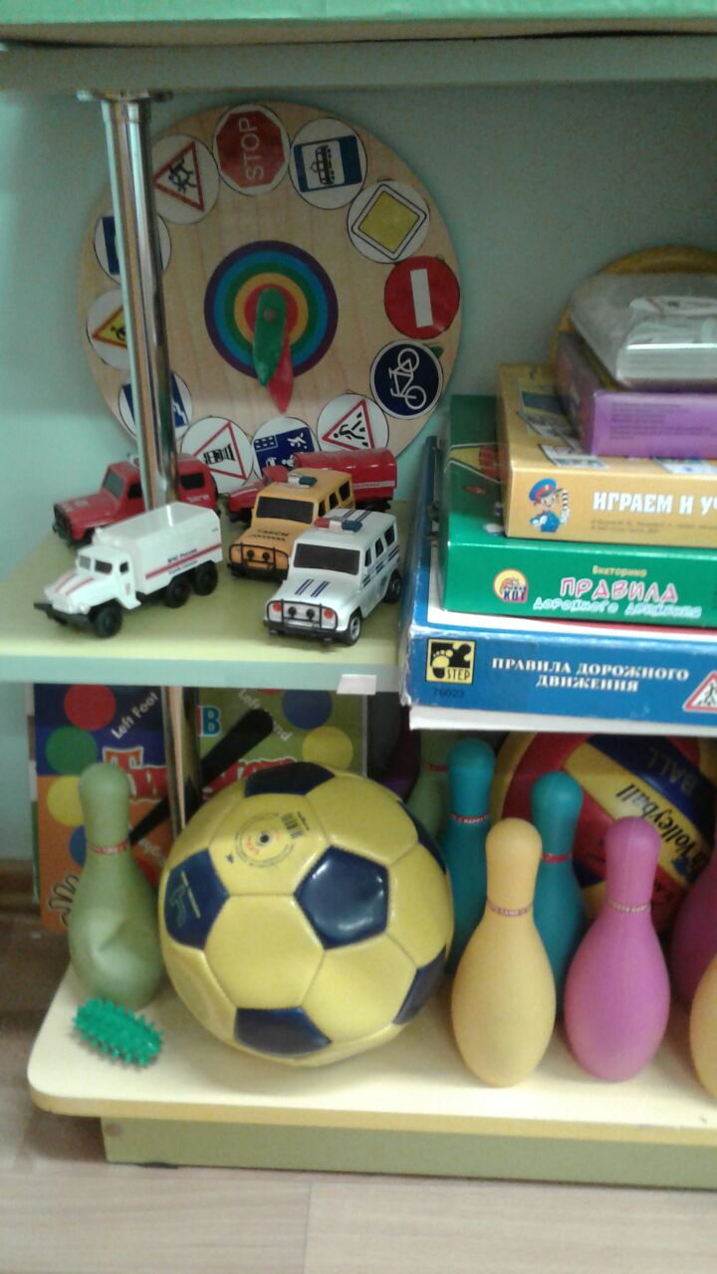
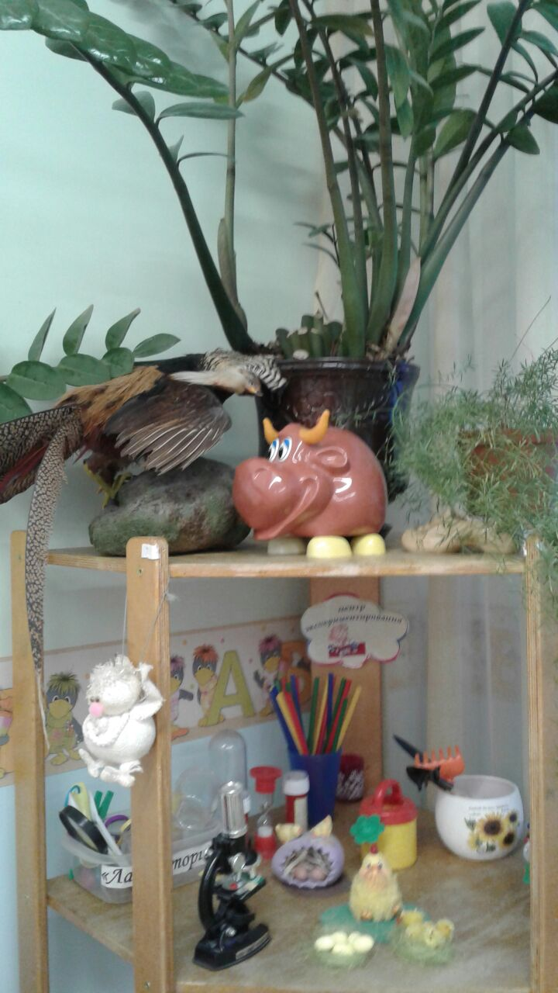
http://pedsovet.su/load/0-0-0-32887-20

Slide 18
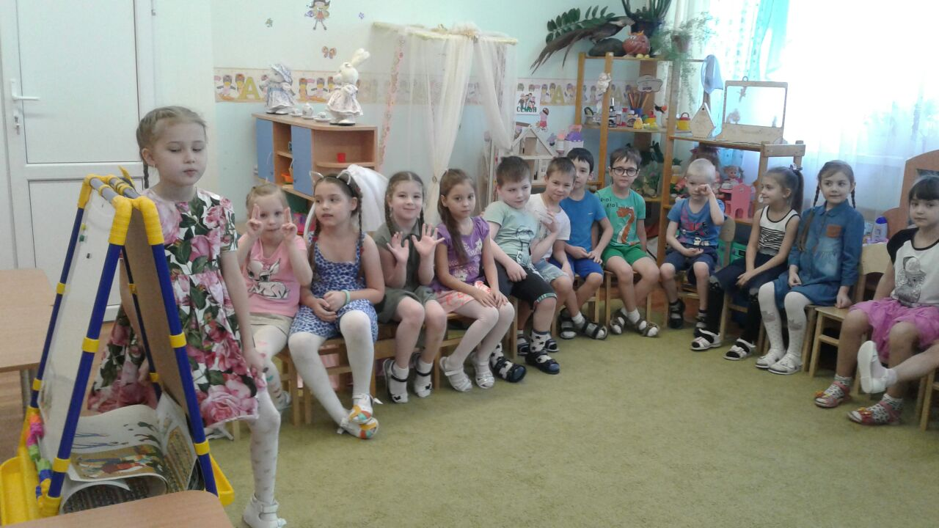
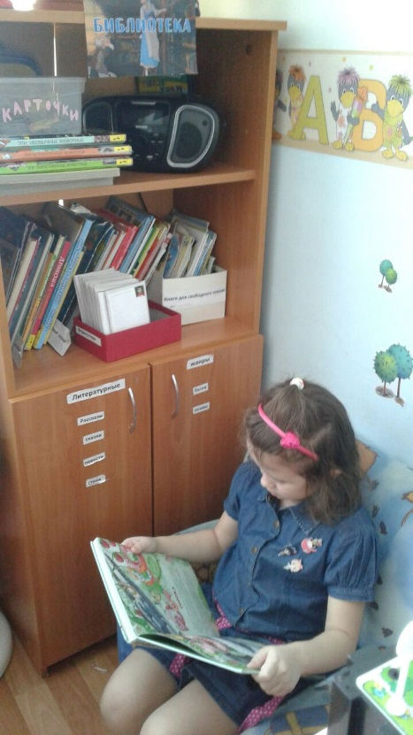
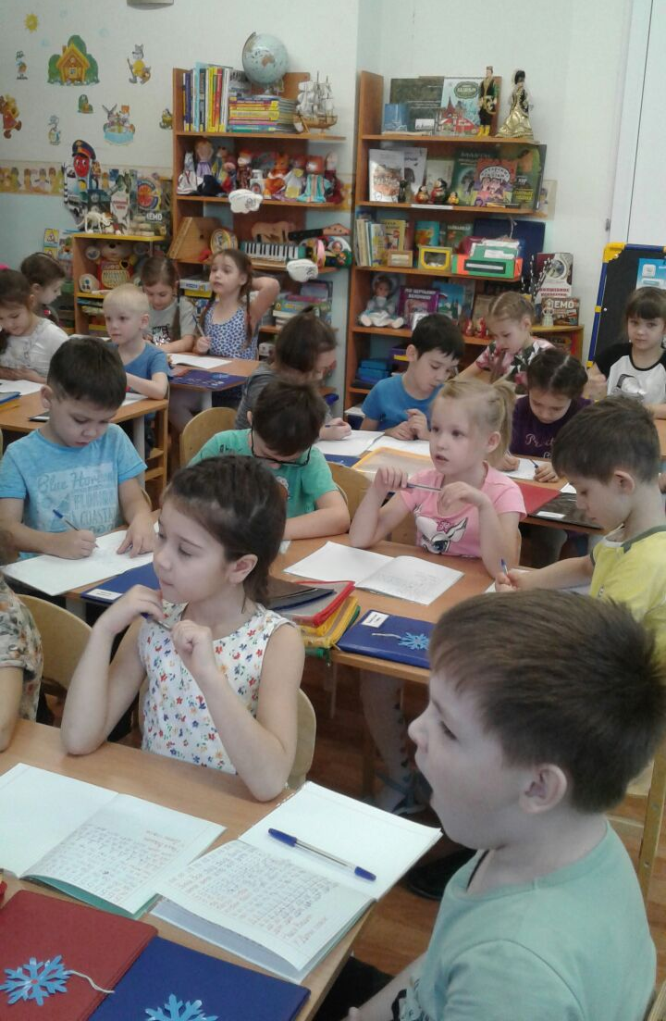
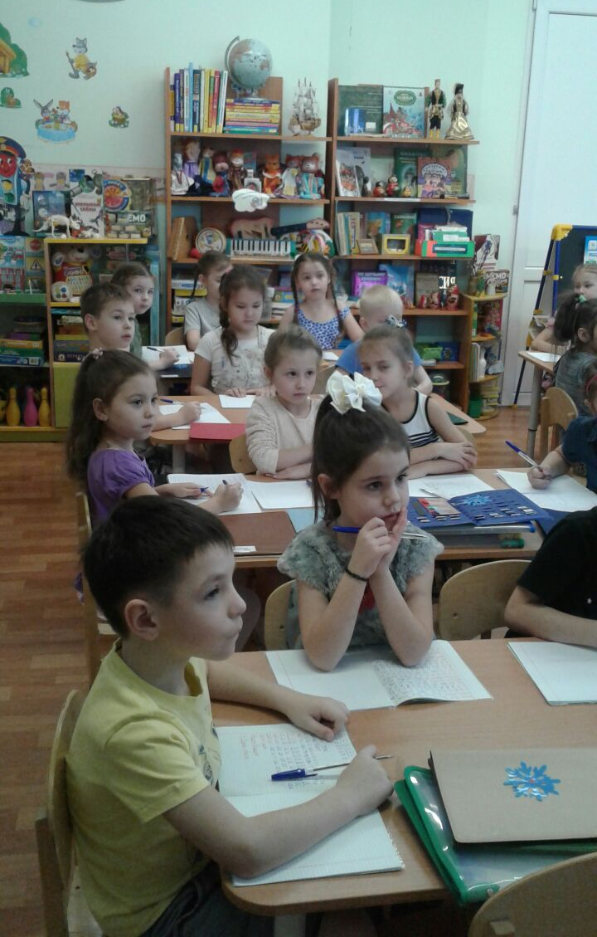
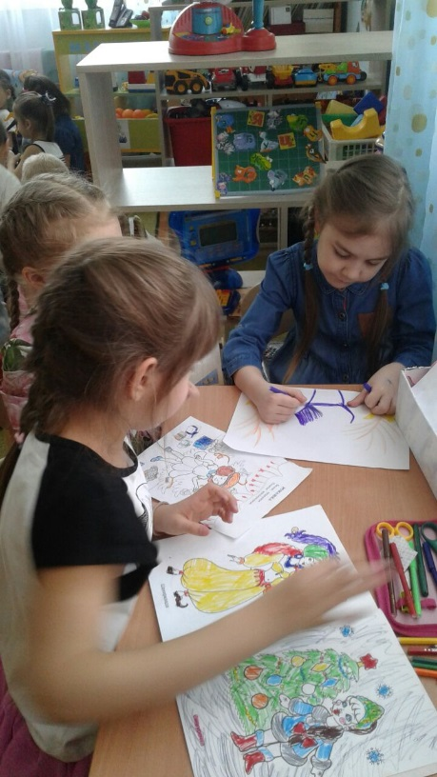
http://pedsovet.su/load/0-0-0-32887-20

Slide 19
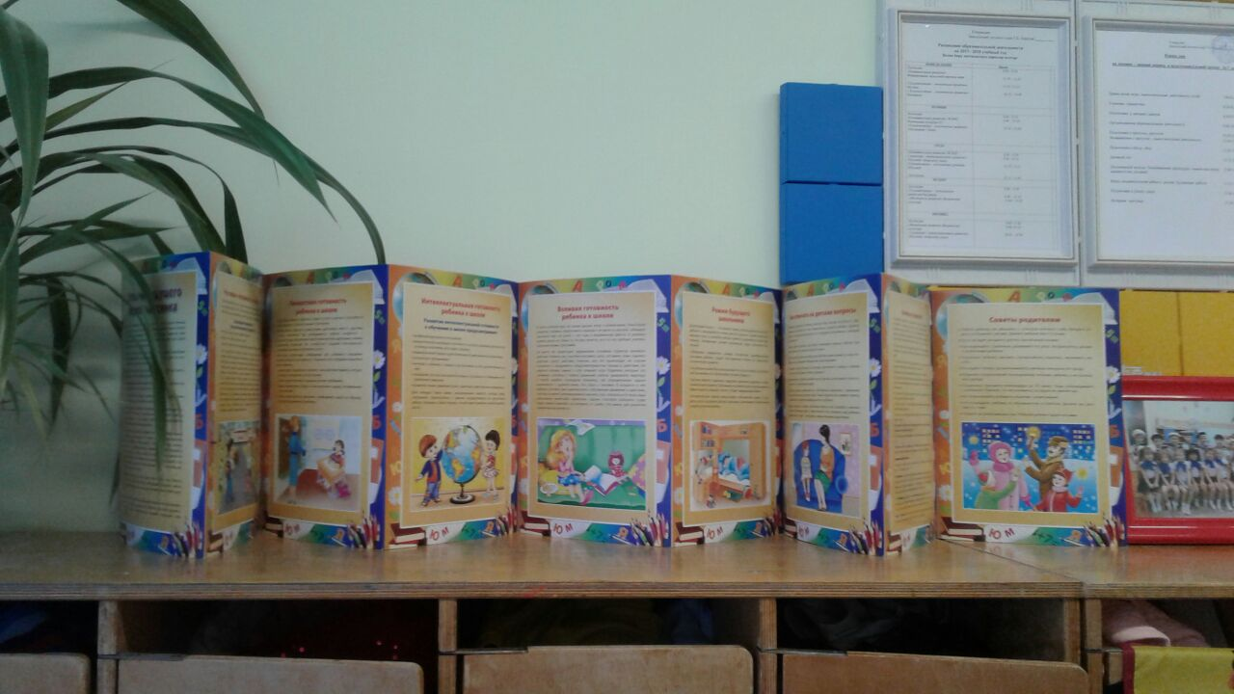
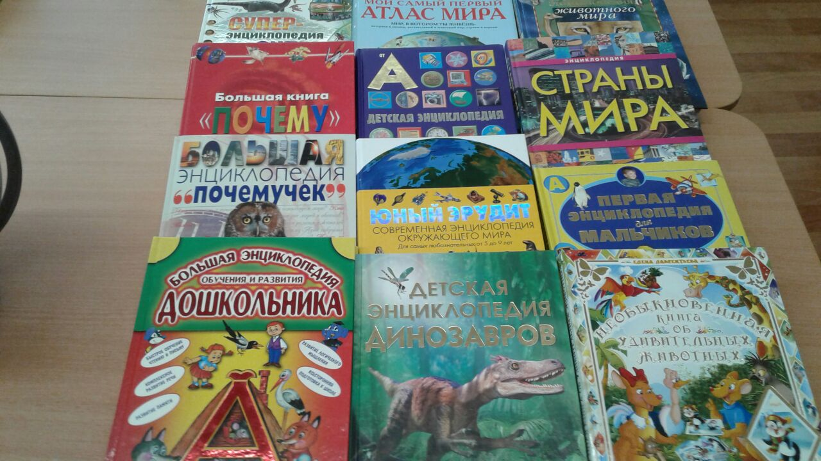
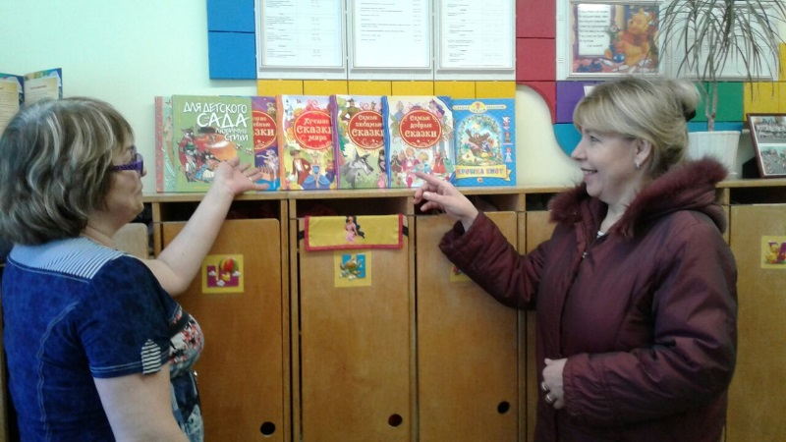
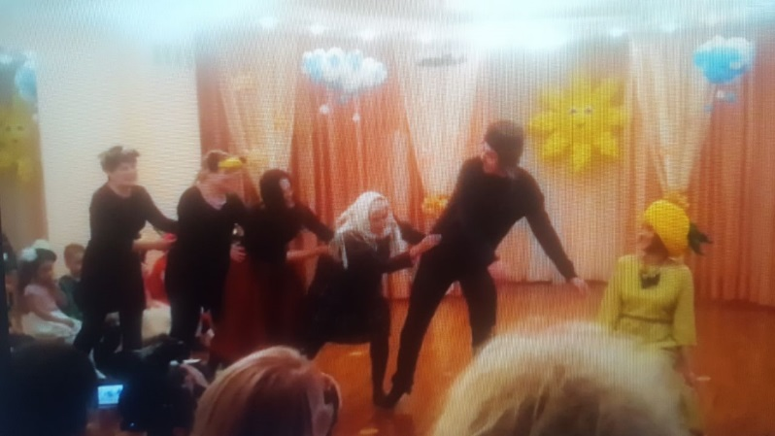
Работа с родителями
http://pedsovet.su/load/0-0-0-32887-20

Slide 20
Грамотная организация речевой развивающей среды создаёт благоприятные условия для формирования связной речи детей не только в специально организованном обучении, но и в самостоятельной детской деятельности, и в естественной обстановке живой разговорной речи.
Заключение
http://pedsovet.su/load/0-0-0-32887-20

Slide 21
1. Анохина Т. Как организовать современную предметно-развивающую
среду : /Т.Анохина //Дошкольное воспитание. - 1999. - №5
2. Новоселова С. Развивающая предметная среда :
Методические рекомендации по проектированию вариативных
дизайн - проектов развивающей предметной среды в детских
садах и учебно-воспитательных комплексах – М.:
Просвещение, 2001. – 89 с.
3. Родионова О.Р. Педагогические условия организации развивающей
предметной среды в дошкольном образовательном учреждении
- М., 2000. – 18 с.
4. Рыжова Н.А. Развивающая среда дошкольных учреждений :
М.: Линка-Пресс, 2004. -174 с.
Список использованных документов и источников информации
Основная литература:
http://pedsovet.su/load/0-0-0-32887-20

Slide 22
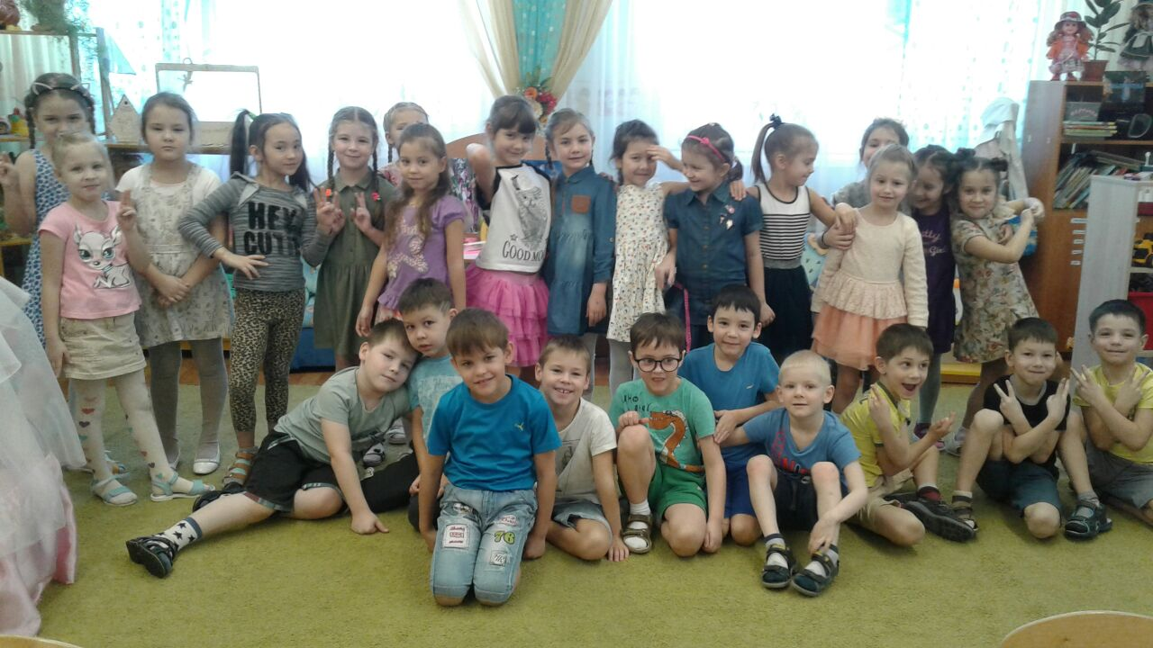
СПАСИБО ЗА ВНИМАНИЕ!
http://pedsovet.su/load/0-0-0-32887-20

